Slide 1
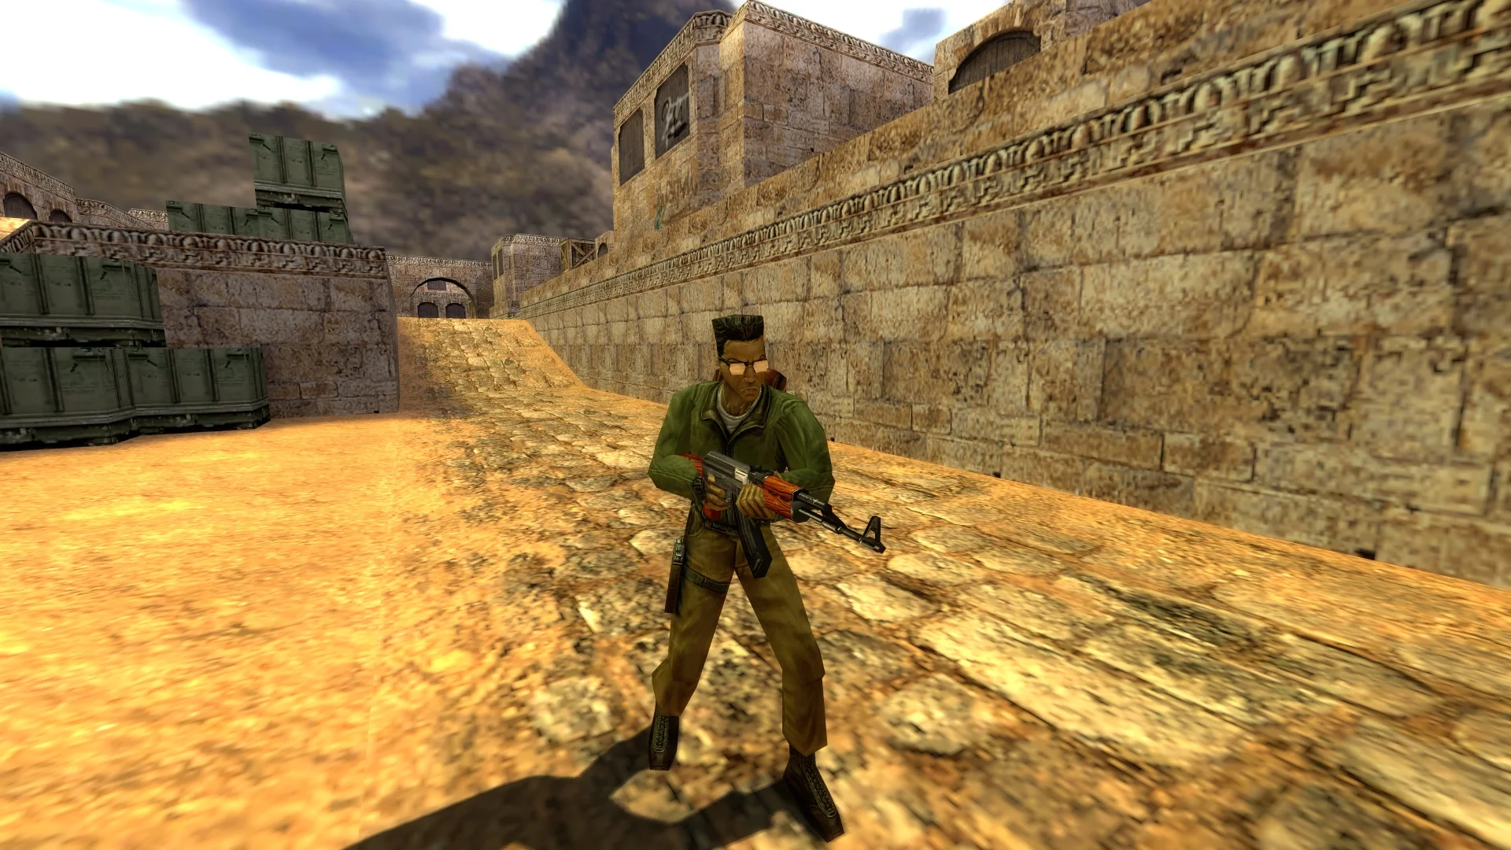
Создание датасета вооружения из Counter Strike
Структура, разметка и обогащение данных

Slide 2

Описание предметной области
Counter-Strike (CS) – культовая многопользовательская компьютерная игра в жанре шутера от первого лица, разработанная компанией Valve Corporation. Игра представляет из себя командный боевик, где две противоборствующие стороны - террористы и спецназ - сражаются друг с другом на разнообразных картах.
Оружие в CS играет ключевую роль, так как от выбора и умения его использовать зависит исход сражений. В игре представлено множество видов оружия, таких как пистолеты, пистолеты-пулемёты, винтовки, снайперские винтовки, дробовики и гранаты. Каждый вид оружия имеет свои уникальные характеристики, такие как урон, количество патронов, пробитие брони, точность, цена и т.п.
Оружие в CS не только средство уничтожения противников, но и инструмент тактической игры. Выбор правильного оружия, понимание его характеристик и умение применять его в нужный момент - это важные элементы успеха в игре. Работа в команде, координация и согласованное использование различных видов оружия помогут достичь победы в боях Counter-Strike.

Slide 3
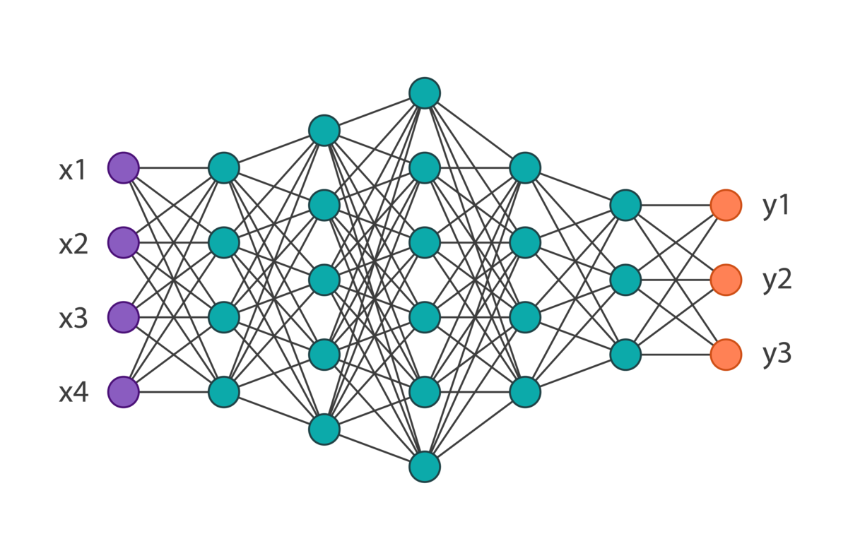
Будущая система искусственного интеллекта
Для реализации классификации оружия из игры Counter-Strike будет использоваться полносвязная нейронная сеть.
Она состоит из 6 слоёв, в качестве функции активации используется ReLu, а заключительным слоем является Sigmoid.
Оптимизатором выступает Adam, скорость обучения 0.0001, количество эпох – 93.

Slide 4
Источники данных:
Текстовые характеристики оружия, изображения и описание:
https://steamcommunity.com/sharedfiles/filedetails/?id=2270267163
Звуки:
https://www.youtube.com/watch?v=vzNhk6k3JS8

Slide 5
Структура модальностей
Модальность | Уровень 1 | Уровень 2 | Уровень 3
Текст | Полное описание | Токены | -
Аудио | Полная аудиодорожка, конкретного оружия | Звук доставания оружия, Звук стрельбы, Звук перезарядки | -
Изображения | Вид оружия в руках | Фрагмент оружия | Иконка оружия

Slide 6
Аннотационная схема
Модальность | Разметка | Формат | id
Текст | Разбивание на токены, лемматизация | csv | Orig_sentence, Tokens, Filtered_Tokens
Аудио | MFCC/Mel-Spectrogram | Praat (TextGrid) | Source_audio, Segment
Изображения | Обнаружение объектов | CVAT (XML) | Source_image, Segment

Slide 7
Процесс разметки текстовых данных
С помощью NLTK и pyMorphy 3 была произведена токенизация, лемматизация, очистка от стоп слов и лишних символов. Также было произведено разделение на части речи.
Оригинальное описание
Токены до обработки
Токены после обработки

Slide 8
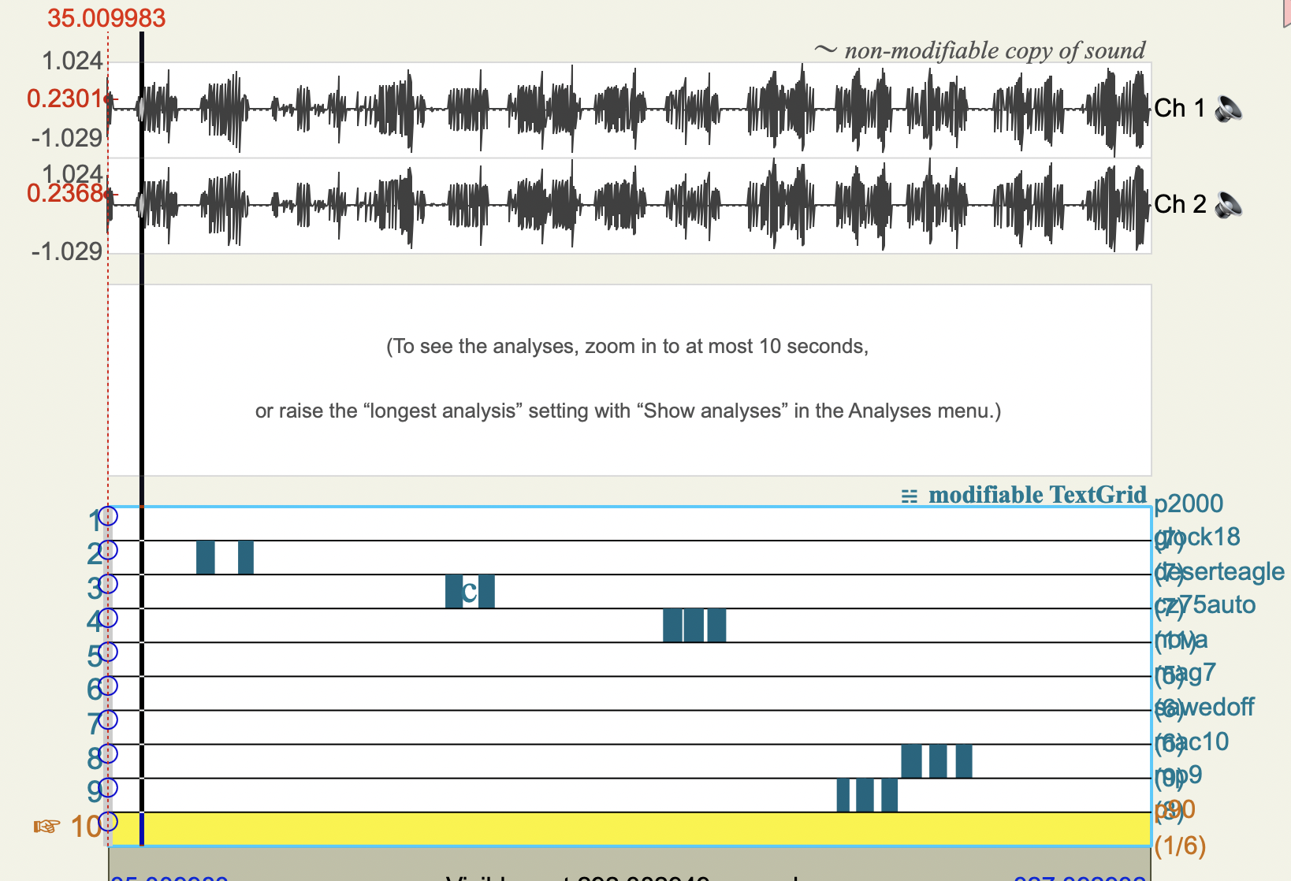
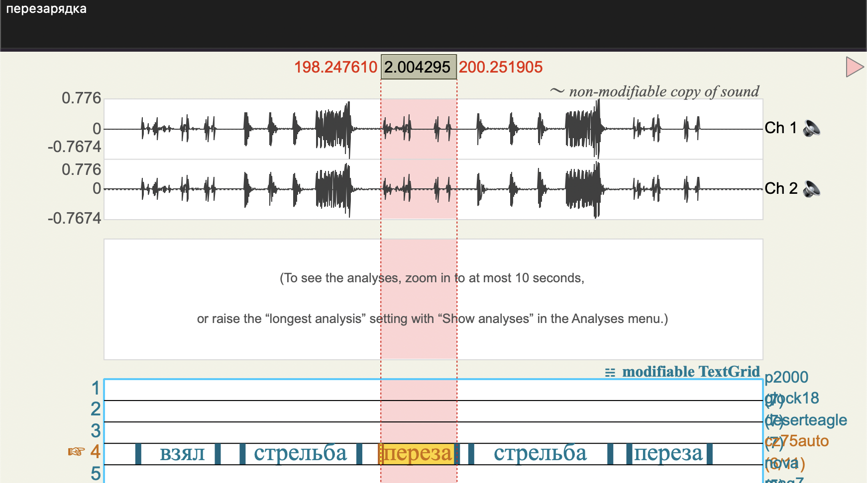
Процесс разметки аудио данных
С помощью программы PRAAT аудио запись была изучена и размечена, создан TextGrid файл с разметкой
TextGrid состоит из 10 дорожек (названий оружия), для каждой дорожки из аудиозаписи были выбраны и размечены моменты, соответствующие оружию
У каждого оружия 3 вида звуков:
Доставание оружия (помечено как “взял”)
Стрельба из оружия (помечено как “стрельба”)
Перезарядка оружия (помечено как “перезарядка”)

Slide 9
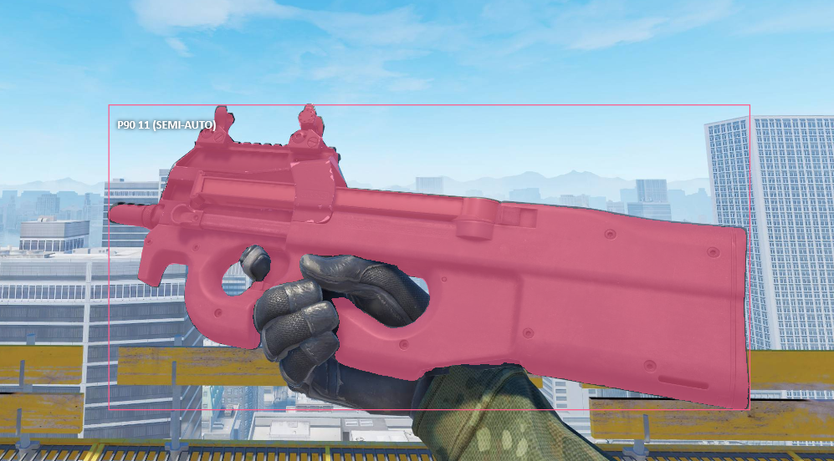
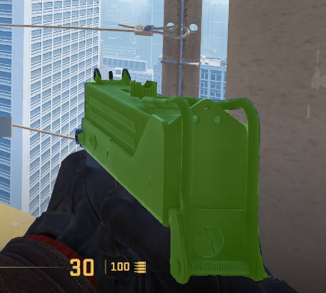
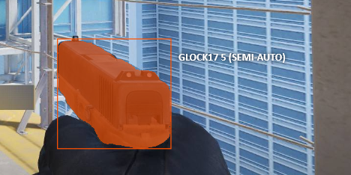
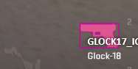
Процесс разметки изображений
Разметка была сделана с помощью сайта CVAT, вся работа сохранена в виде XML файлов
Было сделано несколько вариантов изображений оружия (в режиме осмотра и просто держа в руках)
Для каждого оружия уникальный лейбл, также были размечены иконки оружия (и они также имеют уникальные лейблы)

Slide 10
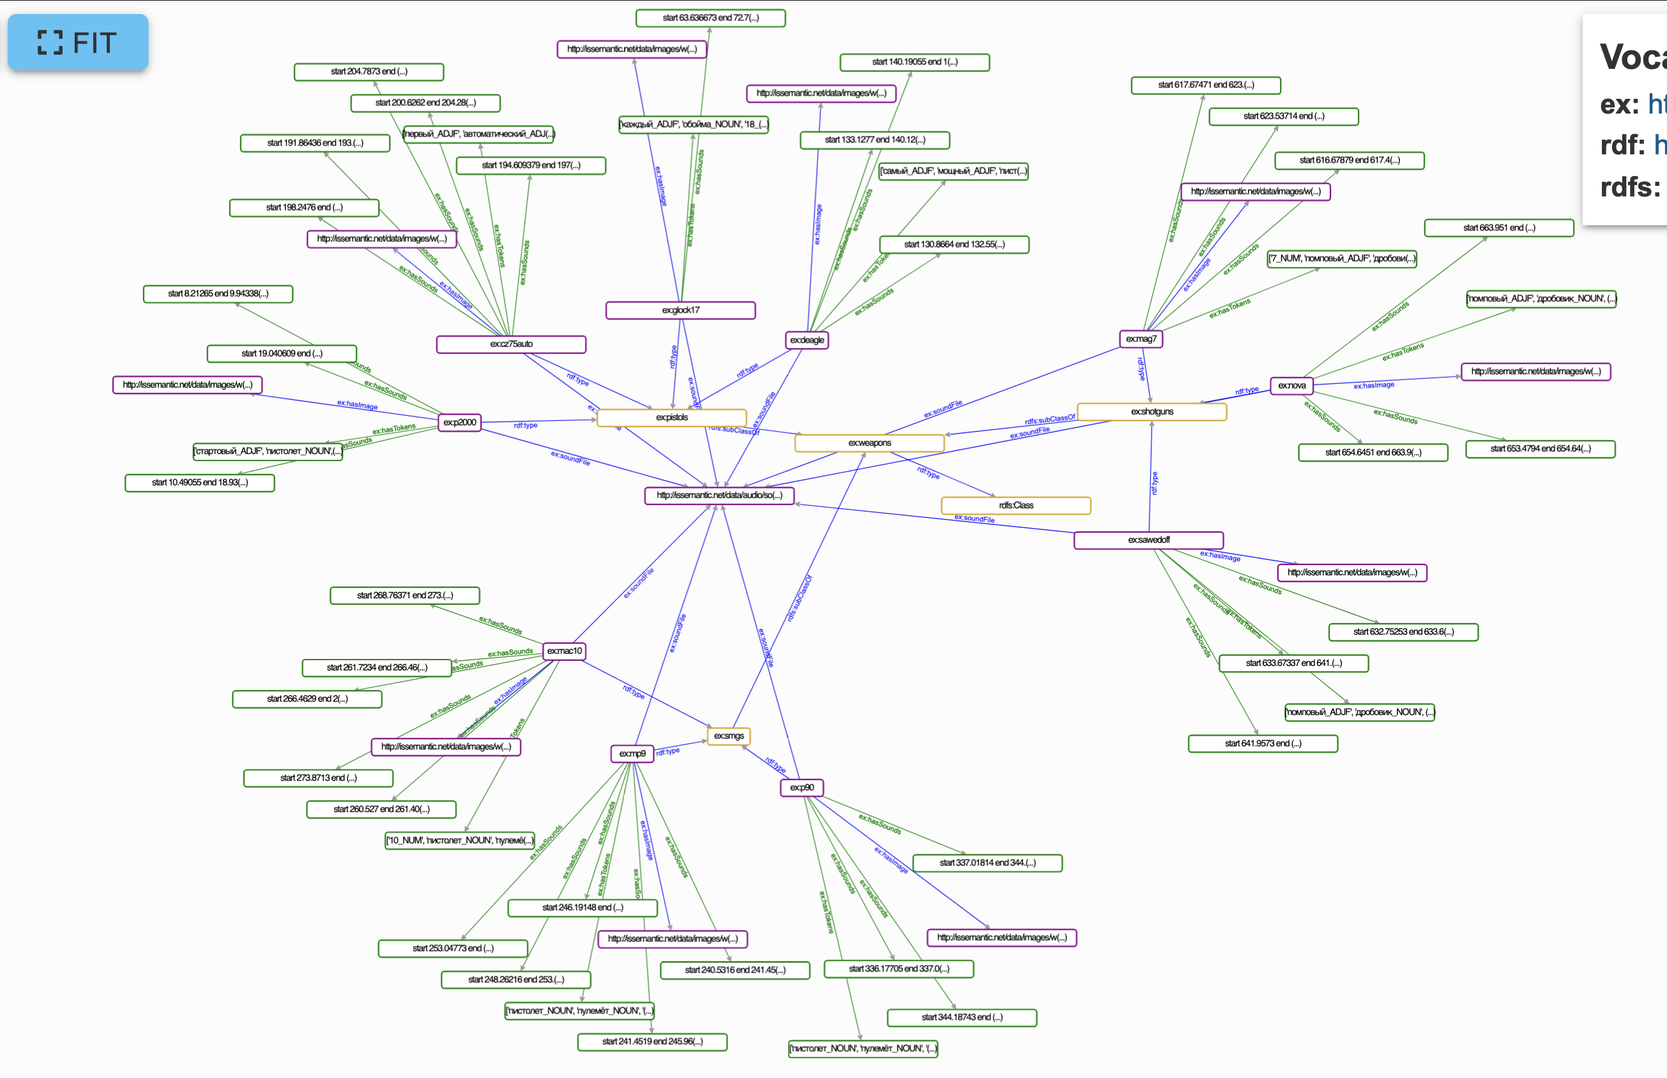
Создание графа знаний
С помощью библиотеки RDFLib был создан граф знаний
В качестве основного класса выступает weapons, он имеет 3 подкласса pistols, smgs, shotguns, каждый подкласс содержит в себе оружие данного типа. Каждое оружие имеет различные данные (токены, аудио, информация аннотации, изображения)

Slide 11
Процесс получения данных
Каждая картинка и описание были сохранены на компьютер и поделены на секции
Youtube видео было сохранено и отделено от аудио дорожки, благодаря таймингам видео в дальнейшем можно разделить единую аудио дорожку на фрагменты

Slide 12
Структура:
Данный репозиторий состоит из трёх главных папок:
data - папка, где содержатся все типы данных (текст, звук и изображения) для описания оружия
code - папка, в которой содержится любой код проекта (тесты данных, обучение моделей и т.п.)
docs - папка с документацией
data
В данной папке находится три модальности (текст, фото, аудио), каждая из них находится в соответствующей папке
text - папка с текстовыми данными, напротив каждого названию оружия присутствует описание и характеристики
images - папка с изображениями оружия
audio - папка с аудио дорожкой и таймингами

Slide 13
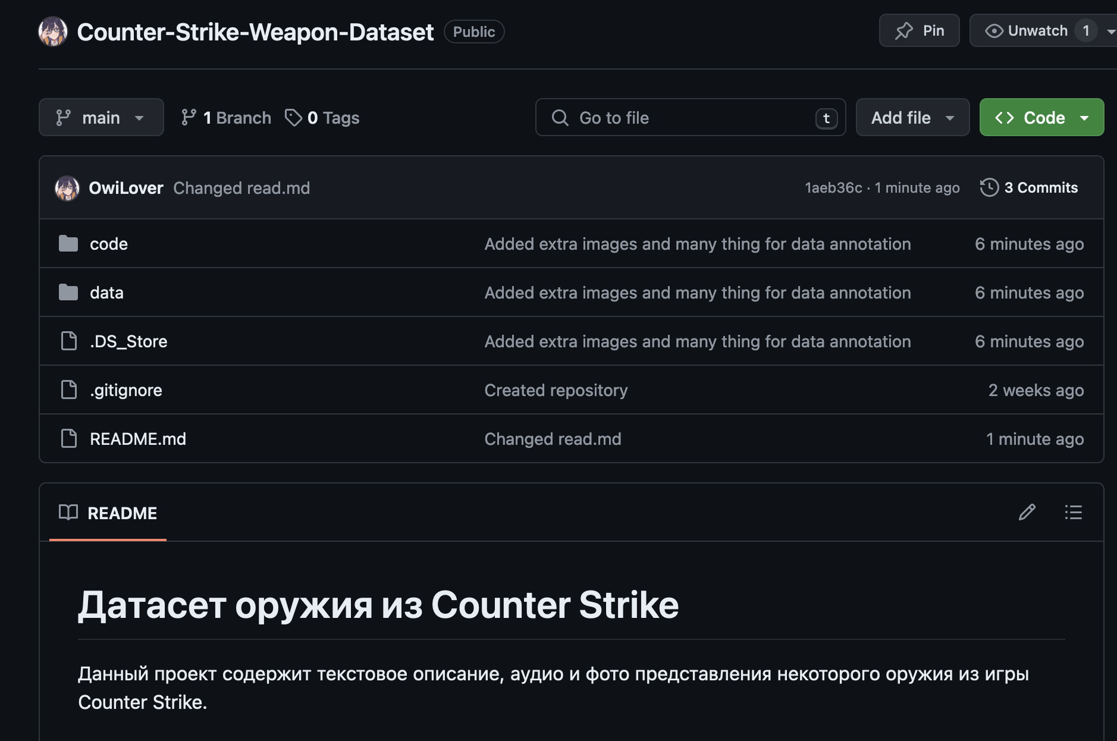
Github
Для оценки проделанной работы и помощи другим исследователям оружия в Counter Strike, был создан репозиторий
Ссылка: https://github.com/OwiLover/Counter-Strike-Weapon-Dataset

